Slide 1
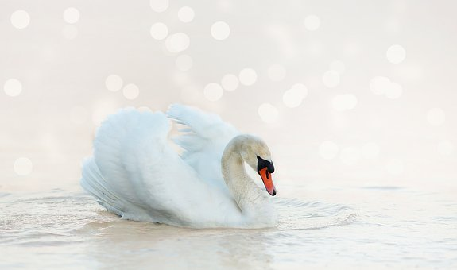
Kansallisromantiikka
ÄI08

Slide 2

Yhteisiä piirteitä Euroopassa
kansanrunouden järjestelmällinen kerääminen
lehdistön kehittäminen
kapinallisuus
omien symbolien luominen

Slide 3
Tilanne Suomessa
Suomen sodan (1808-09) jälkeen Suomi siirtyi Venäjän vallan alle.
Suomi sai autonomisen aseman.
"Ruotsalaisia emme enää ole, venäläisiksi emme halua tulla, olkaamme siis suomalaisia." (Adolf Ivar Arvidsson)
Turun yliopiston oppineiden piiristä levisi kansallisromanttisia aatteita.
  Elias Lönnrot, J. L. Runeberg, J. V. Snellman

Slide 4
Suomen kansallisromantiikka
Käsitys Suomesta ja suomalaisuudesta muodostui.
Kalevalaan (1835/1849) kerättiin yhteistä kansanperinnettä.
Kirjoitettiin romantiikalle tyypillisiä tekstejä: runoja, satuja ja historiallisia romaaneja.
Omaa maata ja kieltä ihannoitiin.
Luotiin kansallistunnukset (esim. lippu ja kansallishymni).

Slide 5
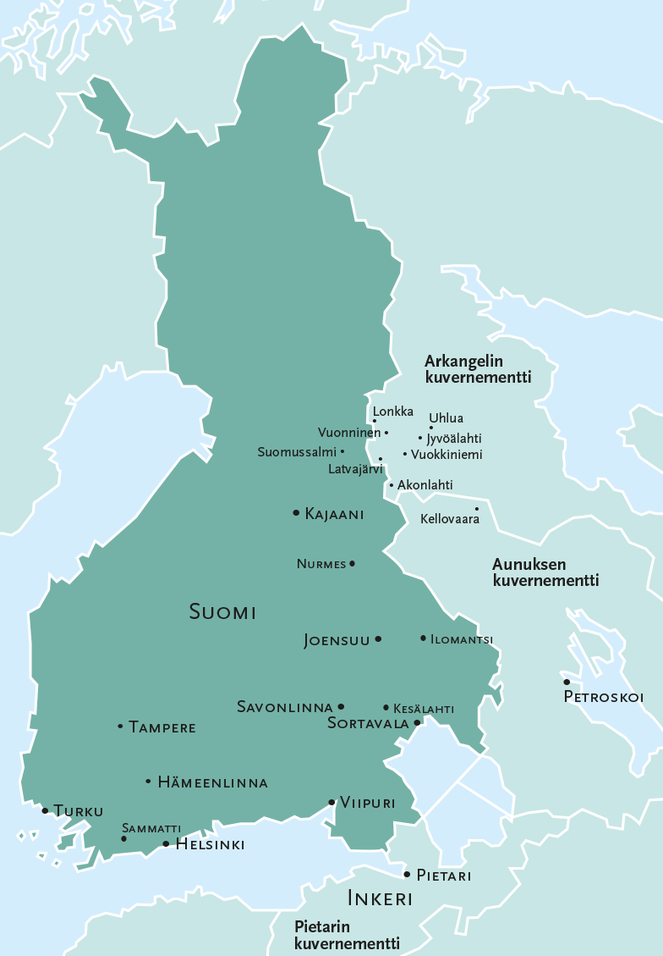
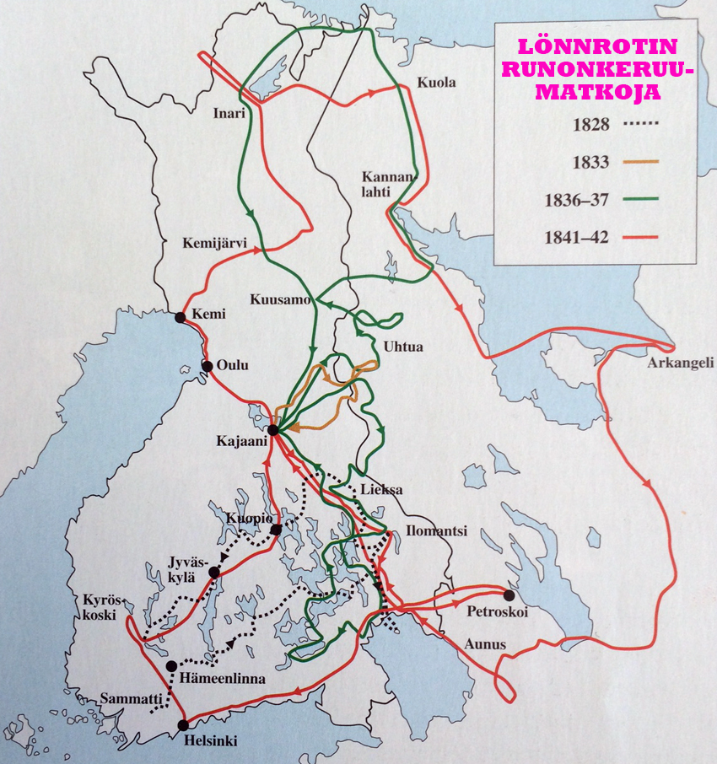
Lönnrotin runonkeräysmatkoja

Slide 6
Esimerkki Runebergin tekstistä
Rannalta tältä palasen
maat’ ihanaista isien
sa näet, nuorukainen:
kuin Virtain järvet ihanat
on Saimaan sadat lahdelmat,
Imatra pauhavainen
ja Vuoksen aallot vaahtoisat.
J.L. Runeberg: Vänrikki Stoolin tarinat. Heinäkuun viides päivä, säe 5.

Slide 7
Esimerkki Topeliuksen Maamme-kirjasta:
Muun maailman rinnalla meidän maamme on köyhä ja kaukainen. Meillä ei suinkaan ole mitään syytä ylpeillä. Meidän tulee olla nöyriä, ahkeroita, säästäväisiä ja oppivaisia, jottei tulisi pakko turvautua muiden armoihin. Mutta se ei estä meitä rakastamasta maatamme enemmän kuin mitään muuta maailmassa. Se on kuitenkin meidän oma maamme ja oma kotimme.
Z. Topelius: Maamme kirja, Lukukirja Suomen alimmille oppilaitoksille. 1875 (vuoden 1927 käännös).

Slide 8
Ajan kirjailijoita
J.L. Runeberg
Vänrikki Stoolin tarinat
Fredrika Runeberg
Rouva Katarina Boije ja hänen tyttärensä
Z. Topelius
Maamme-kirja, Koivu ja tähti -satu
J.V. Snellman
Aleksis Kivi
Seitsemän veljestä, Sydämeni laulu -runo

